Slide 1
Станция технического обслуживания
Авторы бизнес-идеи:
Ипатов Юрий
Семченко Иван

Slide 2
Резюме проекта
Бизнес - идея подразумевает создании станции по ремонту и техническому обслуживанию автомобилей, и направленная на удовлетворение потребности автолюбителей в получении качественных услуг по ремонту и техническому обслуживанию автомобилей.
СТО организована при ОГБОУ НПО «Профессиональное училище № 23», располагается по адресу с. Кривошеино ул. Новая 38

Slide 3
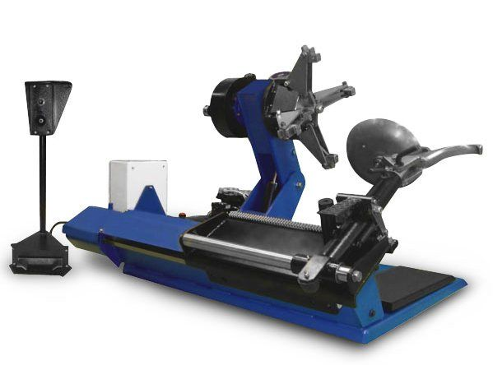
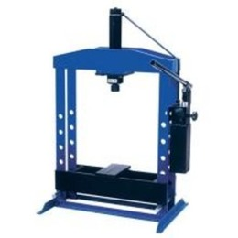
Организационный план
Имеющееся оборудование для производства:
Установка по промывке топливной системы дизельных и бензиновых двигателей
Стенд балансировочный «Мастер»
Стенд шиномонтажный «Тиада»
Пресс настольный гидравлический
Компрессор поршневой ресивер 100 л
Домкрат гидравлический
Комплект для проверки и очистки свечей зажигания
__________ ____________ ___ ____________
________ __ ________ _________ _______ _________ _ __________ __________
____ _______________ _____
____ _____________ ____
____ __________ ______________
_________ _________ _______ _
______ ______________
_______ ___ ________ _ _______ ______ _________

Slide 4
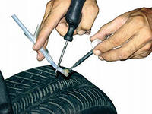

Услуги СТО
Снятие колеса
Снятие и установка колеса на джипы
Балансировка колеса
Балансировка низкопрофильной шины
Шиномонтаж
Ремонт камер
Ремонт бескамерного колеса
Замена масла

Slide 5
Производственный план
СТО обслуживает один автомеханик, который выполняет необходимые работы по ремонту и обслуживанию автомобилей
Схема производства
Оказание необходимых услуг по ремонту автомобиля
Предварительная запись
Прибытие в назначенное время на СТО

Slide 6
Финансовый план проекта
Стоимость оборудования – 230 000 рублей
Заработная плата сотрудника - 10000
Итого – 240 000 рублей
Необходимо – 150 000 руб. на покупку диагностического оборудования

Slide 7
Риски
Низкая информированность населения
Удаленность поставщиков , как результат несвоевременная поставка материалов
Форс-мажор

Slide 8
Продвижение услуг
1. через СМИ
2. наружная реклама

Slide 9

СПАСИБО
ЗА
ВНИМАНИЕ
Спасибо за внимание

